Slide 1


※すべて記入例のため編集して活用ください！
SALON INFO
例）123-4567-8900
例）11:00~18:00(最終受付17:30)
例）メールアドレス
例）愛知県名古屋市中区千代田4-1-6
＊お気軽にコメント、DMくださいませ！

Slide 2
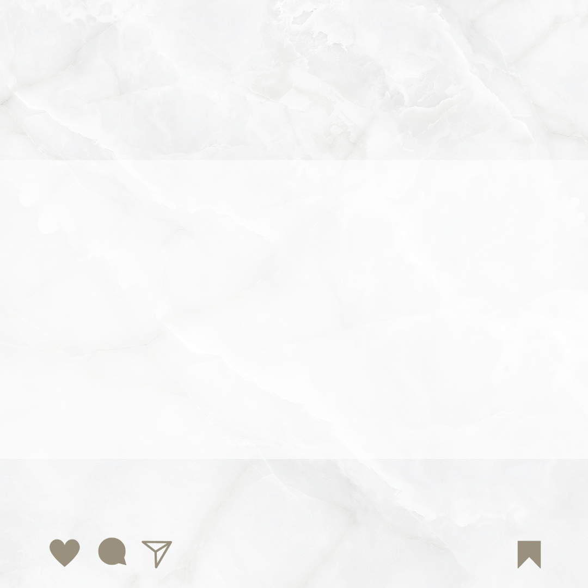
Thank You
※すべて記入例のため編集して活用ください！
最後までご覧いただき
ありがとうございます！
SNSのアイコンなど
挿入
例）11:00~18:00
例）不定休
例）〇〇駅から徒歩5分
【サロン情報】
・営業時間
・定休日
・アクセス
・住所
例）愛知県名古屋市中区千代田4-1-6
SNSのアカウント名など
例）＠abcd_ef123
いいね・コメント・シェア
してくださると嬉しいです！
保存はこちら↓

Slide 3
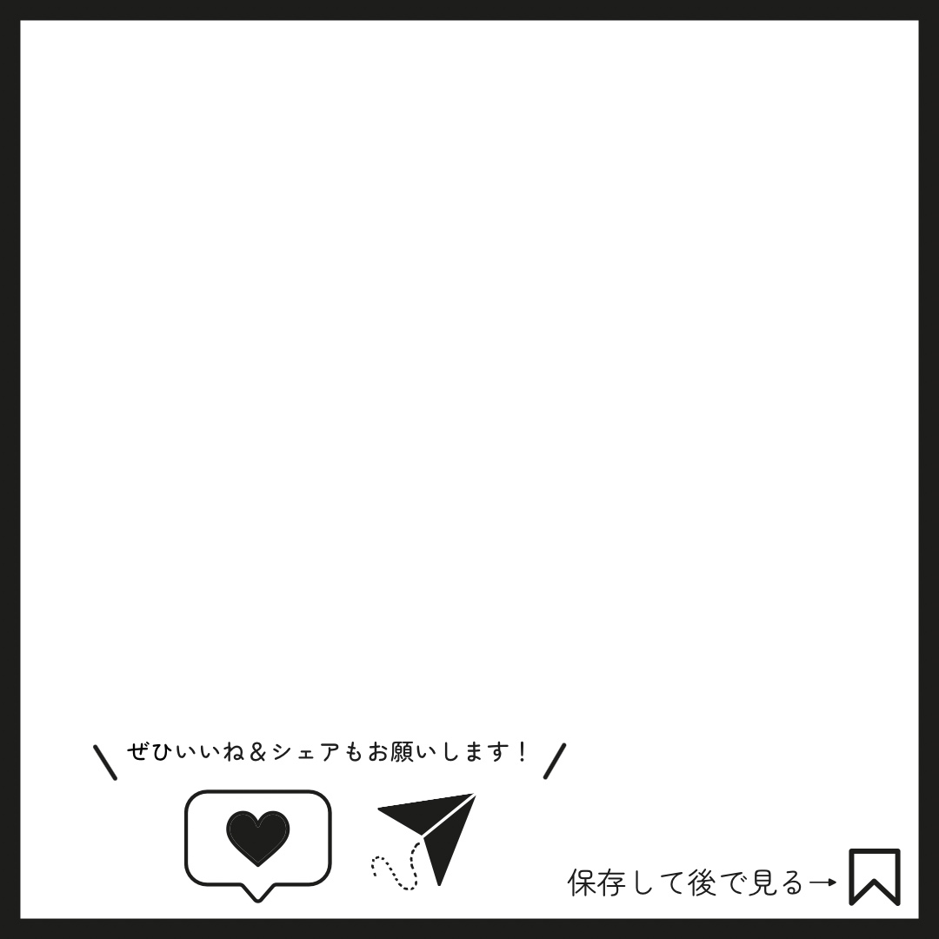

最後までご覧いただきありがとうございます！
~○○Salon Information~
サロンのロゴなどを
入れ込むスペースです
access
○○駅より徒歩〇分
open
平日 ○○：○○～○○：○○
土日祝 ○○：○○～○○：○○
closed
サロンのお休み日
サロン内装、人物などのお写真に
変更可能です
reserve
お電話番号、DM、Instagramなど

Slide 4
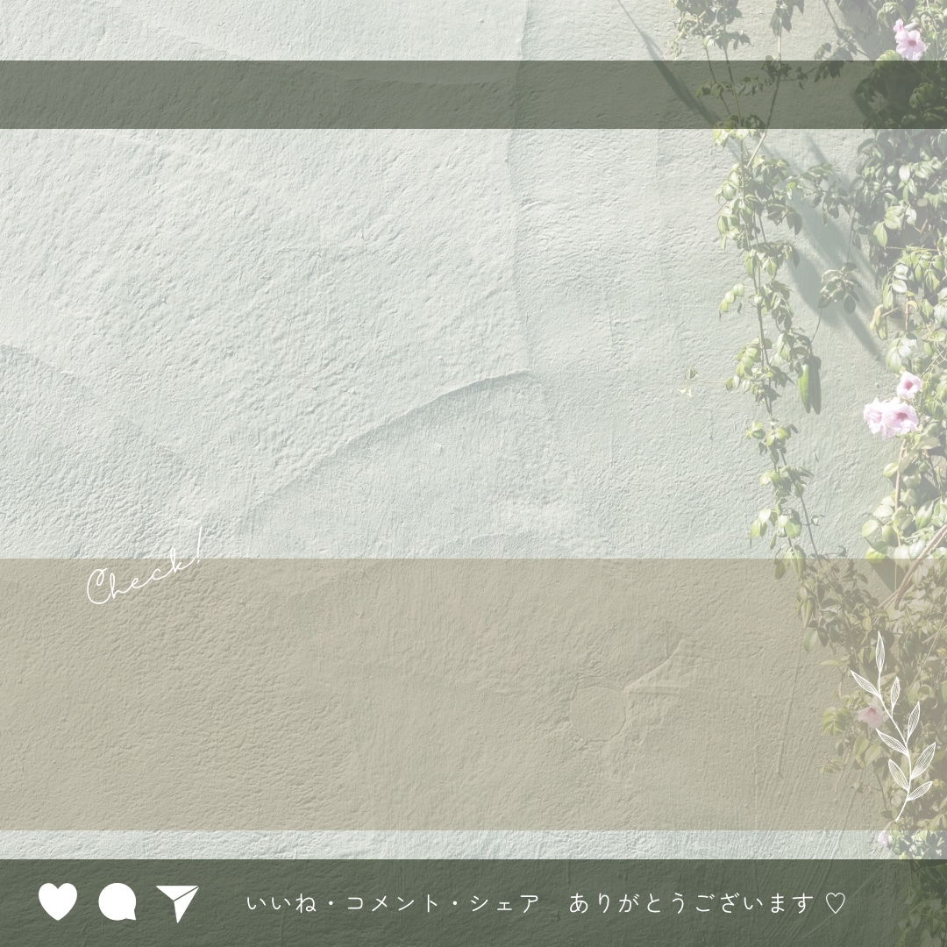
Thank you for watching
~○○Salon ~
サロン内装、人物などのお写真に
変更可能です
サロンのこだわりポイント。文など記載
【例】
・完全プライベート空間
・こだわりの機械とオールハンドの施術
・キッズスペースあります
~○○Salon Information ~
アクセス
○○駅より徒歩〇分
ご予約
LINEなど
営業時間
平日 ○○：○○～○○：○○
土日祝 ○○：○○～○○：○○
電話番号
○○-○○-○○
定休日
サロンのお休み日
お支払い
現金/カード

Slide 5



最後までご覧いただきありがとうございます
サロン名、ロゴ
美容に関する知識を配信しています！
サロン内装、人物などのお写真に
変更可能です
サロン内装、人物などのお写真に
変更可能です
サロン内装、人物などのお写真に
変更可能です
サロンのご予約はDMからお待ちしております！
いいね・コメント
よろしくお願いいたします！
保存はこちらから→

Slide 6

Salon Information
サロン名/サロンロゴ
営業時間
例 10:00～18：00
定休日
例 日曜日
支払方法
サロンの写真
例 現金・PayPay
アクセス
例 〇〇駅徒歩〇分
住所
例 愛知県名古屋市中区千代田4-1-6
TEL
例 000-0000-0000
ご予約はDMからお待ちしております

Slide 7

Salon info.
OPEN
ACCESS
例 10:00～18:00
例 〇〇駅徒歩〇分
CLOSE
PAYMENT
例 日曜日
例 現金/カード/PayPray
ADDRESS
例 愛知県名古屋市中区千代田4-1-6
TEL
例 000-0000-0000
ご予約はHot Pepper Beautyよりお待ちしております
サロン名

Slide 8

他の投稿を見る
サロン名
THANK YOU
サロンのロゴ
店内写真
施術風景
最後までご覧いただき
ありがとうございました。
いいね嬉しいです！
保存して後で見返す

Slide 9
他の投稿を見る
サロン名
THANK YOU
最後までご覧いただき
ありがとうございました。
いいね嬉しいです！
保存して後で見返す

Slide 10
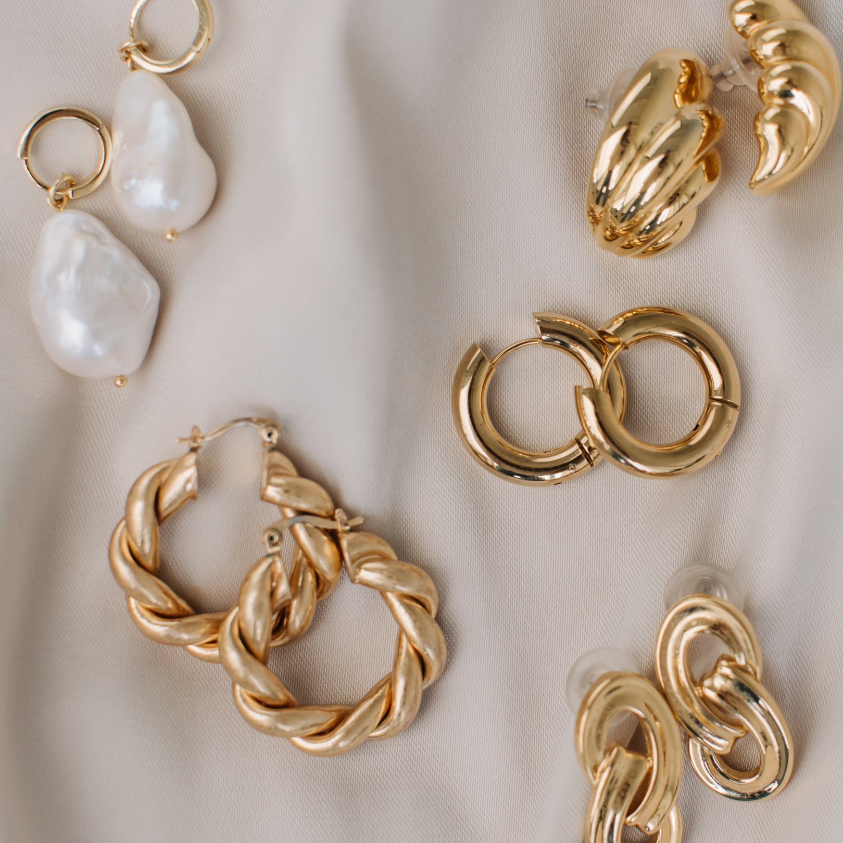





Thank you!
他の投稿は
こちらから！
最後までご覧いただきありがとうございます！
NBS
SALON
『「美」を通して
ありのままの自分を好きになる』
サロン写真
愛知県名古屋市中区千代田4-1-6
NBSビル
09:30～18:30
052-339-5572
エステティシャン
写真
エステティシャン歴10年です。
美容が大好きで、お客様にも「美」を提供したく3年前にこのサロンをオープンいたしました。
丁寧なカウンセリングを心がけており、お客様ひとりひとりに合わせた施術をおこなってまいります！
いいね！コメント、シェアありがとうございます
保存はこちら

Slide 11

Thank you!
他の投稿は
こちらから！
最後までご覧いただきありがとうございます！
サロン名
サロンコンセプト
サロン写真
住所
営業時間
電話番号
顔写真
お客様に向けたメッセージ(自由記入)
いいね！コメント、シェアありがとうございます
保存はこちら

